Slide 1
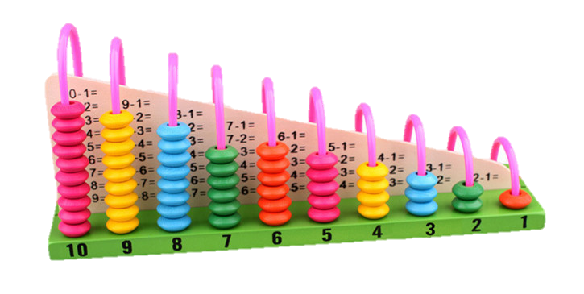
نموذج رقم(14)
الاختبار الدوري للصف الثالث مادة الرياضيات الفترة الثالثة
المملكة العربية السعودية
وزارة التعليم
مكتب التربية والتعليم بمحافظة الجبيل
قسم الصفوف الأولية
الرياضيات
اسم الطالبة ....................................................... المدرسة......................................... الصف ........................
المعيار | تقدير الكتلة وقياسها |  |  | رقمه | 25
متقن | متقن | متقن | غير متقن | ملاحظة
100% | من 90%إلى أقل من 100% | من80% إلى أقل من 90% | أقل من 80%
السؤال الأول:
اختاري الوحدة الأنسب ( جم _ كجم ) لقياس كتلة كل مما يلي :
برتقالة ( )
قلم الرصاص ( )
كيس ارز ( )
كتاب الرياضيات ( )
سيارة ( )
المعيار | اختيار وحدات الطول المناسبة لتقدير اطوال الاشياء وقياسها |  |  | رقمه | 21
متقن | متقن | متقن | غير متقن | ملاحظة
100% | من 90%إلى أقل من 100% | من80% إلى أقل من 90% | أقل من 80%
السؤال الثاني :
حددي الوحدة المناسبة لقياس كل من الأطوال الآتية:
( المليمتر ـ السنتيمتر ـ المتر ـ الكيلو متر)
المسافة بين مدينتين
أرتفاع اباب
طول الكتاب
.......
.......
.......
المعيار | إيجاد ناتج القسمة على الأعداد (2،3،4،5،6،7،8،9،10 ) |  |  | رقمه | 19
متقن | متقن | متقن | غير متقن | ملاحظة
100% | من 90%إلى أقل من 100% | من80% إلى أقل من 90% | أقل من 80%
السؤال الثالث :
أكتبي العدد المناسب في :
56 ÷ = 8
÷ 6 = 6
÷ 5 = 3
70 ÷ =7

Slide 2
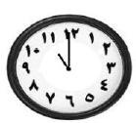
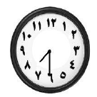
المعيار | حل مسائل رياضية باستعمال استراتيجيات ومهارات مناسبة مع اتباع الخطوات الاربع |  |  | رقمه | 2
متقن | متقن | متقن | غير متقن | ملاحظة
100% | من 90%إلى أقل من 100% | من80% إلى أقل من 90% | أقل من 80%
السؤال الرابع :
ذهب علي ومحمود إلى السوق ، كي يشتريا أصباغا لعمل مشروع فني ، فاختارا 5 علب . فإذا كان ثمن كل علبة 3 ريالات ، فكم ريالا ثمن الاصباغ كلها ؟
المعطيات : ذهب علي ومحمود إلى السوق كي يشتريا أصباغا لعمل مشروع فني فاختارا ...............
المطلوب :فكم ......................
أخطط : أنظم المعلومات في ....................
أحل :
 |  |  | عدد العلب
 |  |  | الثمن
المعيار | قراءة الساعة |  |  | رقمه | 27
متقن | متقن | متقن | غير متقن | ملاحظة
100% | من 90%إلى أقل من 100% | من80% إلى أقل من 90% | أقل من 80%
السؤال الخامس :
أكتبي الزمن الذي تشير إليه الساعة :
:
..... : 7
تمنياتي لك بالتوفيق معلمة المادة :

